Slide 1
KVARTALSRAPPORT
4. kvartal 2022

Slide 2

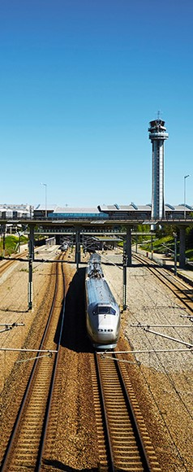
Kvartalet kort oppsummert
Kvartalet kort oppsummert
Krav fra Bane NOR vedr. kjørevegsavgift (påslag for Gardermobanen i perioden 2017 til 2019) er tatt inn i resultatet i 3.kvartal. Kravet var på 149,1 MNOK, fordelt på 144,4 MNOK i driftskostnader og et rentekrav på 4,7 MNOK. Dette gir betydelig påvirkning på akkumulert resultat og økonomiske nøkkeltall .
Flytogets billettinntekter for kvartalet utgjorde 232,2 MNOK, 69,7 MNOK bedre enn samme kvartal i fjor.
Resultat før skatt viser -0,6 MNOK, 12,2 MNOK bedre enn fjerde kvartal i fjor og 13 MNOK svakere enn 3. kvartal justert for Bane Nor krav.
EBITDA for kvartalet viser 34,1 MNOK (19,7 MNOK), noe som tilsvarer en margin på 14,4 %.
Justert for kravet fra Bane NOR på 149 MNOK er resultatet for året 34,5 MNOK, 192,4 MNOK bedre enn fjoråret og 102,8 MNOK bedre enn P0.
Den positive trafikkutviklingen fra starten av året stabiliserte seg i 4. kvartal. Passasjertrafikken over Oslo lufthavn sank med 19,8 % i kvartalet sammenliknet med 3. kvartal, noe som tilskrives sesongvariasjoner. Målt mot fjerde kvartal 2021 var økningen på 36,7 %. Passasjerantallet har vært stabilt gjennom kvartalet og utgjør 89,2 % av 2019 nivå.
For Flytoget ble økningen i antall pax 34,8 %, målt mot samme periode i fjor. Sammenliknet med tredje kvartal var det en liten reduksjon på 3,8 %.
Flytoget beholdt tilsvarende markedsandel i dette kvartalet sett opp mot Q4 2021 på 29,9 %. 12 måneders rullerende markedsandel viser 27,8 % mot 28,3 % ved utgangen av fjerde kvartal i fjor.
Utfordringer med infrastrukturen har fortsatt inn i 4. kvartal og medført historisk svake tall for punktlighet og regularitet for selskapet. Dette er svært uheldig med hensyn til å bevare tillit til jernbanen. De store utfordringene påvirker også kundetilfredsheten negativt. Flytogets siste KTI-måling viste 95,7 %.
Flytogets strømkostnader ligger på et høyt nivå også for 4. kvartal, noe som forventes å vedvare ut i 2023. Strøm knyttet til togfremføring har gått fra å utgjør 3-4 % av totalkost til om lag 8 %.
Antall passasjerer

Slide 3




Nøkkeltall 4. kvartal 2022 (2021 tall i parentes)
Antall passasjerer
Markedsandel
Billettinntekter
Marked
1448 tusen
29,9 %
232 MNOK
(1074 tusen)
(29,9 %)
(162 MNOK)
Sykefravær
Togsettkilometer
Punktlighet
Drift
7,6 %
1 369 tusen
91,8 %
(7,0 %)
(1 352 tusen)
(94,1 %)
Resultat før skatt
Resultatmargin
Egenkapitalandel
Økonomi
-0,6 MNOK
-0,2 %
42,9 %
(- 12,8 MNOK)
(-4,8 %)
(44,6 %)
Jernbaneulykke
CO2 utslipp
Energiforbruk
Bærekraft
0
Rapporteres årlig (se årsrapport)
13,8 MWt
(0)
(13,9 MWt)

Slide 4

Bærekraft
I Flytoget er bærekraft og ansvarlig drift en forutsetning for verdiskaping for eier og samfunn. Flytoget etterstreber å forebygge og begrense negativ påvirkning eller skade på mennesker, miljø og samfunn som følge av driften.
I Flytoget anerkjenner vi flytrafikkens store innvirkning på den globale oppvarmingen, og er opptatt av å bidra der vi kan ved at den delen av reisen vi tilbyr, gjennomføres så miljøvennlig som mulig. Global oppvarming som følge av høye CO2-utslipp er en stor utfordring for verdenssamfunnet. Å få flere av de som allerede skal ut og reise med fly til å velge kollektivtransport fremfor å ta bilen, bidrar til et lavere utslipp av CO2. Ved å tilby en attraktiv tilbringertjeneste ønsker Flytoget å bidra til at flere reiser med kollektivtransport til og fra Oslo Lufthavn. Siden 1998 har vi bidratt til at kollektivandelen til og fra Oslo lufthavn er på over 70 %, og vi jobber mot målet om 75 % i 2030.
Flytoget har et bevisst forhold til hvordan bærekraft inngår i selskapets samfunnsoppdrag.
Flytoget er et synlig selskap som har jobbet systematisk over tid innenfor flere bærekraftsområder, som miljø, inkludering og mangfold. Vi scorer høyt i undersøkelser som måler forbrukerens vurdering av bærekraftige merkevarer. Blant annet ble Flytoget i 2022 for tredje år på rad kåret til bransjevinner i Sustainable Brand Index, som betyr at vi anses av kundene som det mest bærekraftige selskapet innenfor transport.
De siste rapportene fra FNs klimapanel er tydelig på at det vil kreve en enorm innsats fra selskaper og enkeltindivider for å nå målene i Parisavtalen. Både eiere og øvrige interessenter har signalisert skjerpede krav og forventninger, parallelt som det skjer raske endringer innenfor det regulatoriske både nasjonalt og internasjonalt. Flytoget har med dette som bakgrunn satt i gang en prosess for å utvikle selskapets arbeid med bærekraft ytterligere.

Slide 5
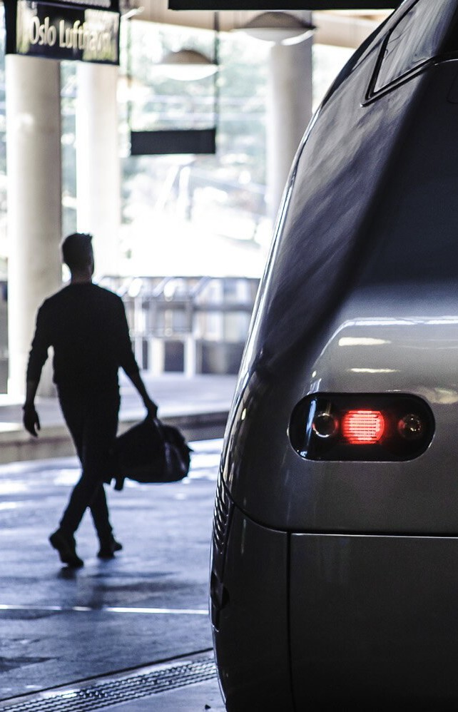
Utsikter
Ved utgangen av 2022 var det i stor grad kontroll over pandemien, med god vaksinedekning og ingen reiserestriksjoner. Det knytter seg fremdeles usikkerhet til hva den nye normalen vil bli mht reiseaktivitet. Krigen i Ukraina, raskt økende priser og pessimistisk fremtidstro i befolkningen setter en demper på tilbakevendingen i flytrafikken. Selskapet forventer fortsatt at en tilbakevending vil ta noe tid og at det er innenlandsmarkedet som først vender tilbake, deretter det europeiske og til sist de lange reisene til Asia og Amerika. Det er også en forventning om at den langvarige pandemien har ført til permanente adferdsendringer, blant annet ved at en andel av fysiske møter erstattes av digitale.
I august 2022 inviteres Flytoget til å levere tilbud på trafikkpakke Østlandet 2. Flytoget ble valgt som foretrukken avtalepart hvor målet var at det skulle forhandles frem en avtale mellom Jernbanedirektoratet og Flytoget på trafikkpakken. Forhandlingene hadde god fremdrift og Flytoget fikk ikke på noe tidspunkt tilbakemelding om manglende fremdrift eller utilstrekkelig måloppnåelse i forhandlingene. Flytoget hadde derfor en klar og berettiget forventning om å komme i mål med Østlandet 2 tidlig i 2023. I tolvte time blir prosessen endret fra Jernbanedirektoratet og Samferdselsdepartementet sin side og Vy blir plutselig invitert til å levere et samlet tilbud på Østlandet 1 og 2. Flytoget får ikke lov til å levere et samlet tilbud. Vy sitt samlede tilbud vurderes av Jernbanedirektoratet til å ha bedre måloppnåelse enn en delt løsning og begge trafikkpakkene tildeles Vy. Flytoget er ikke forelagt dokumentasjon som underbygger disse påstandene eller valg av Vy som leverandør.
Selskapet har alt i alt kommet gjennom pandemien uten større tap av konkurransekraft eller kapabiliteter, og på tross av at selskapet ikke fikk utvidet mandat med Østlandet 2 skal selskapet fortsette å drifte tilbringertjenesten minst til 2028. Dette gjør det mulig å lykkes med å skape verdier i tråd med eiers forventing.

Slide 6
Resultatregnskap 4.kvartal 2022 (tall i 1000 NOK)

Slide 7
Resultatregnskap 4.kvartal 2022 (tall i 1000 NOK)

Slide 8
Balanse pr. 31.12.22 (tall i 1000 NOK)

Slide 9
Kontantstrøm (tall i 1000 NOK)

Slide 10
Egenkapitalutvikling (tall i 1000 NOK)

Slide 11
Rammeverk, regnskapsprinsipper og noter

